Slide 1

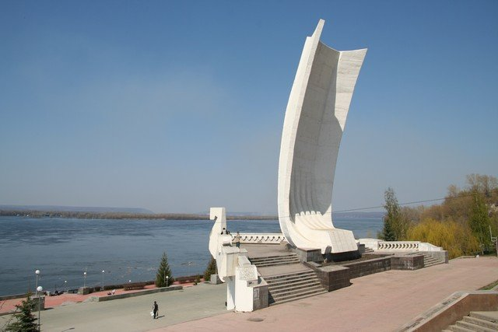
О внесении дополнений и поправок в Устав СМУ РОП
Зальмунин К..Ю.
Казанский ГМУ,
РПКБ им.акад. В.М. Бехтерева МЗ РТ
Внеочередное заседание СМУ РОП г. Самара, 20 сентября 2013 г.

Slide 2
Устав СМУ РОП
принят в 2011 г., редактировался в 2012 г.
является основным правоустанавливающим документом, регулирующим деятельность организации
нуждается в постоянном обновлении (актуализации) в связи с развитием СМУ
требуется техническая правка ряда пунктов без изменения смысла

Slide 3
Устав СМУ РОП (редакция 20.09.2013 г.)
3.7 Развивать профессиональную сеть, сотрудничество и взаимодействие между специалистами в области психиатрии, наркологии, психотерапии, клинической психологии, специалистами по социальной работе и другими специалистами, занятыми в практической, научно-исследовательской и педагогической деятельности в области охраны психического здоровья, как в пределах РФ, так и ее пределами.

Slide 4
Устав СМУ РОП (редакция 20.09.2013 г.)
4.1 Членом СМУ РОП могут стать интерны, клинические ординаторы, аспиранты профильных кафедр медицинских ВУЗов, учреждений дополнительного профессионального образования и … (далее по тексту)

Slide 5
Устав СМУ РОП (редакция 20.09.2013 г.)
5.1.1.2 Выборные мероприятия осуществляются на Очередном официальном заседании организации один раз в два года при кворуме Исполнительного комитета и Президиума не менее 50%

Slide 6
Устав СМУ РОП (редакция 20.09.2013 г.)
5.1.1.2 Выборные мероприятия осуществляются на Очередном официальном заседании организации один раз в два года при кворуме Исполнительного комитета и Президиума не менее 50%

Slide 7
Устав СМУ РОП (редакция 20.09.2013 г.)
5.1.1.6 В случае, если член Исполнительного комитета отстранен от исполнения обязанностей, он не имеет права избираться на любую из должностей Исполнительного комитета вновь.

Slide 8
Устав СМУ РОП (редакция 20.09.2013 г.)
5.1.2.1 С целью формирования преемственности и эффективности руководства организацией, совместное руководство осуществляют Экс-председатель (Past President), действующий Председатель (President) и будущий Председатель (President Elect). Действующий Председатель осуществляет непосредственное руководство организацией. Экс-Председатель реализует функцию советника, участвует в решении стратегических задач. Будущий Председатель перенимает опыт руководства организацией, выполняет технические поручения и оценивает собственные возможности по реализации функций действующего Председателя. В случае если будущим Председателем оценивается невозможность выполнения функций по исполнению обязанностей действующего Председателя, будущий Председатель имеет право на самоотвод по согласованию с Президиумом и исполнительным комитетом.

Slide 9
Устав СМУ РОП (редакция 20.09.2013 г.)
5.2.1 Президиум состоит из Председателей региональных отделений СМУ РОП. Члены Президиума наделяются полномочиями на мандатный срок 2 года голосованием членов региональных Отделений СМУ. При избрании руководитель Отделения делегируется в состав Президиума, что должно быть отражено в протоколе заседания Отделения*.
* Прописать в типовом протоколе
5.2.8 В регионах, где Отделения не существуют, ставится первоочередная задача создания регионального Отделения, а затем избрание Председателя Отделения и его делегирование в состав Президиума по указанному порядку (5.2.1-5.2.7).

Slide 10
Устав СМУ РОП (редакция 20.09.2013 г.)
5.1.2.6 В случае, если избранный Председатель вынужден отказаться от исполнения функциональных обязанностей по уважительной причине или в связи с обстоятельствами непреодолимой силы в течение первого года с даты избрания, Исполнительный комитет собирает Внеочередное заседание и инициирует переизбрание нового Председателя

Slide 11
Устав СМУ РОП (редакция 20.09.2013 г.)
7.1 СМУ РОП не имеет членских взносов, собственного банковского счета и не ведет финансово-хозяйственной деятельности.

Slide 12
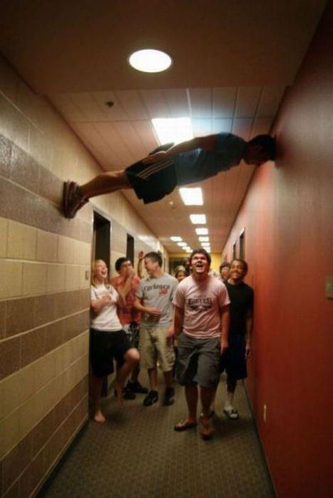
Спасибо за внимание!
Mail to: zalmunin.konstantin@gmail.com

